Slide 1
Menneskerettserklæringen 70 ÅR!
00:00 Menneskerettigheter DA og NÅ
00:30 Diskusjonsspørsmål
00:45 Kahoot QUIZ
01:00 Avslutning
Notes:
Hjertelig velkommen til seminar om menneskerettigheter! Den neste timen skal vi sammen lære om menneskerettigheter fordi det er 70 år siden FN satt sammen det første dokumentet som sier noe om hvilke rettigheter hver og en av oss har fordi vi er mennesker. Vi skal snakke litt om hvordan internasjonale menneskerettighetene ble til og hvordan de blir brukt og fungerer i Norge før vi prater litt mer sammen om hva dette betyr for oss. Sist men ikke minst skal vi ha en morsom konkurranse hvor man kan vinne fine premier! Dette seminaret er laget av Norges nasjonale institusjon for menneskerettigheter, som er den gjengen som Stortinget har bestemt at skal passe på menneskerettighetene i Norge.

Slide 2
Notes:
FILM! Før pilen over lysbildet for å trykke play ☺

Slide 3
Menneskerettigheter
DA og NÅ
Notes:
Hva er egentlig menneskerettigheter? Når jeg spør norske barn jeg kjenner om menneskerettigheter, så snakker de gjerne om Afrika eller kanskje om Syria.

Slide 4
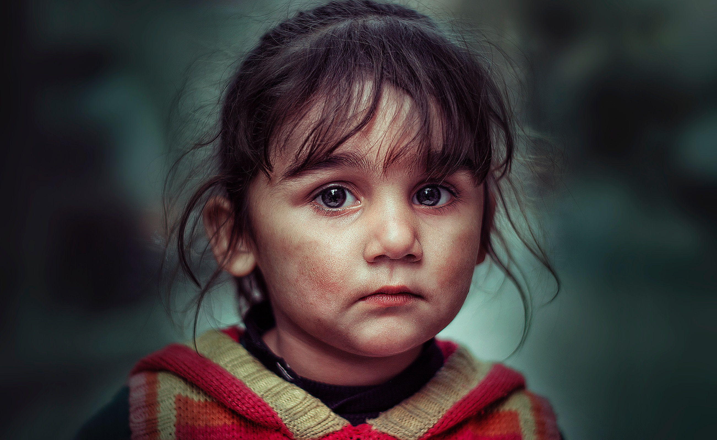
Notes:
Om flyktninger og om barn som ikke får gå på skole. Det er veldig bra med den type engasjement for rettighetene til barn i andre land. Så spør jeg om de er opptatt av egne menneskerettigheter, og da ser de gjerne sånn ut.

Slide 5
Mine rettigheter?
Jeg bor jo i Norge!
Notes:
Det er mange i Norge som ikke vet at menneskerettighetene har betydning, også for dem. Men det har de. Vet dere hvilke menneskerettigheter man har i Norge?
La oss begynne med begynnelsen. De Forente Nasjoner (FN) ble opprettet i 1945, da 2. verdenskrig tok slutt, som en uavhengig, internasjonal mellomstatlig organisasjon.

Slide 6
1945
Europa i ruiner.
FN ble etablert som en
Uavhengig
Internasjonal
Mellomstatlig organisasjon
Notes:
Europa lå i ruiner, mellom 60 og 80 millioner mennesker var drept. Hele verdenssamfunnet ville sørge for at dette aldri noensinne skulle skje igjen. FN ønsket derfor å arbeide særlig med tre hovedområder (FNs tre pilarer): fred, utvikling og menneskerettigheter.

Slide 7
Notes:
Man vet ikke nøyaktig, men om lag 2,5 millioner barn ble drept i Holacaust. Vi tenker heldigvis ikke så ofte på det, vi tar på en måte friheten og tryggheten vi har hver dag for gitt. Har dere prøvd å tenke dere, virkelig tenke på det, å være ufrie, forfulgt, på flukt, redde, miste de dere er glade i? Det er vanskelig å beskrive i hvert fall. Hvordan sikrer man seg mot at det skal skje igjen?
Det verdenssamfunnet nå ønsket var å slå fast at det går noen grenser for hva statene kan og ikke kan gjøre mot sin egen befolkning.

Slide 8
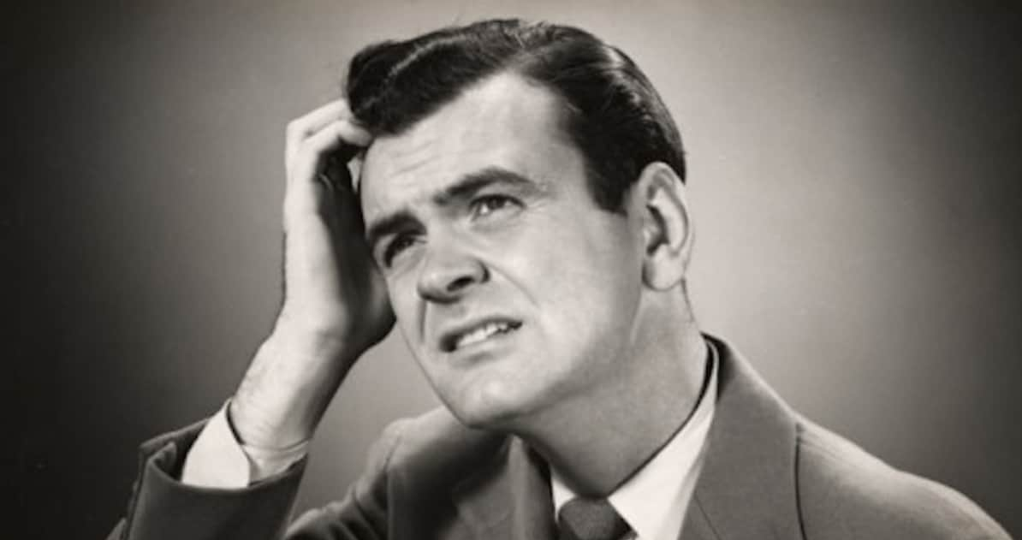
Men HVORDAN?
Notes:
I en verden som var delt i to blokker, øst og vest, etter krigen var det ikke selvsagt at det var så enkelt å bli enige om løsningen. Men allerede i 1946 ble det opprettet en Menneskerettighetskommisjon i FN. Kommisjonen opprettet en komité som skulle utarbeide et utkast til en menneskerettighetserklæring. Komiteen besto av representanter for Libanon, Sovjetunionen, Kina, Frankrike, USA, Storbritannia, Chile, Canada og Australia. Mest kjent er komiteens leder, Eleanor Roosevelt, enken etter den amerikanske presidenten Franklin D. Roosevelt.

Slide 9
Notes:
Sammensetningen av Komiteen viser at ulike deler av verden med svært forskjellige politiske, sosiale, religiøse og filosofiske syn var representert i prosessen. Under arbeidet fikk dessuten alle stater, nasjonale og internasjonale organisasjoner og til og med enkeltindivider mulighet til å komme med innspill. I tillegg innhentet man en oversikt over hvilke rettigheter som var beskyttet i de ulike landenes grunnlover. Det vil si at prosessen var både åpen og inkluderende.
Komiteen la frem et forslag til en erklæring i juni 1948. Gjennom hele høsten 1948 satt statene i Paris og forhandlet om erklæringen. Den ble til slutt sendt til FNs Generalforsamling i desember, der den ble vedtatt rundt midnatt 10. desember. 48 av FNs daværende 58 medlemsstater stemte for erklæringen. De ble endelige enige om 30 helt grunnleggende rettigheter som alle mennesker har, uavhengig av kjønn, rase, seksuelle orientering.

Slide 10
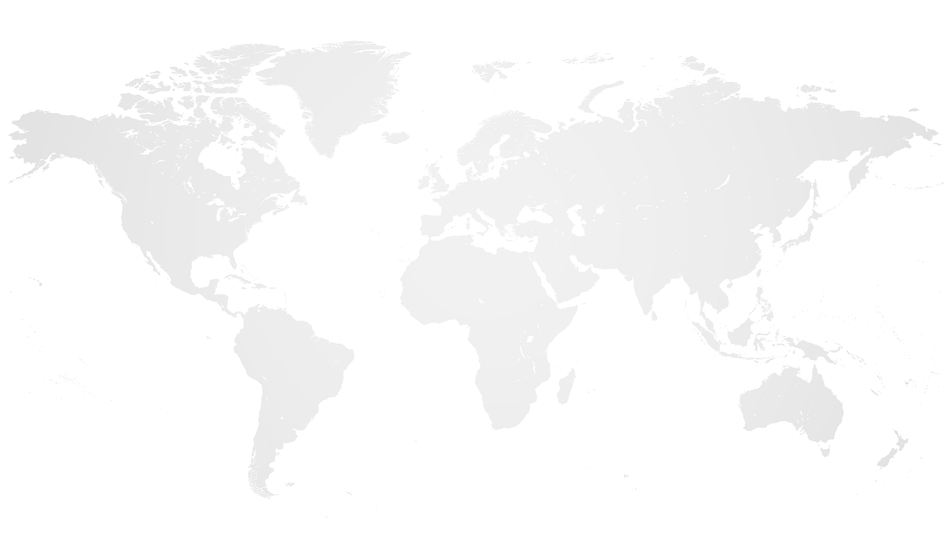
Notes:
Verdenserklæringen for menneskerettighetene ble endelig vedtatt den 10. desember 1948, bare 3 år etter etableringen av FN. Den feirer 70 år i år, og gjelder for alle FNs 193 medlemsland.
Den kan leses og lastes ned på norsk her: https://www.ohchr.org/EN/UDHR/Pages/Language.aspx?LangID=nrr
Menneskerettigheter som konsept ble ikke «funnet opp» i 1948. Menneskerettighetene har en lang idéhistorisk tradisjon og en del rettigheter var allerede nedfelt i mange staters grunnlover. Viktige historiske eksempler er den franske menneskerettighetserklæringen av 1789, USAs Bill of Rights fra 1791 og vår egen Grunnlov av 1814, som blant annet beskyttet ytringsfriheten og forbød å gi lover tilbakevirkende kraft og å straffe noen uten etter lov og dom.
Erklæringen er oversatt til mer enn 500 språk og er dermed det mest oversatte dokumentet i verden. Den består av 30 artikler, som hver beskriver en eller flere rettigheter, men siden erklæringen ikke er rettslig bindende for statene – så det betyr at hvis disse prinsippene brytes, får det ingen direkte konsekvenser.

Slide 11
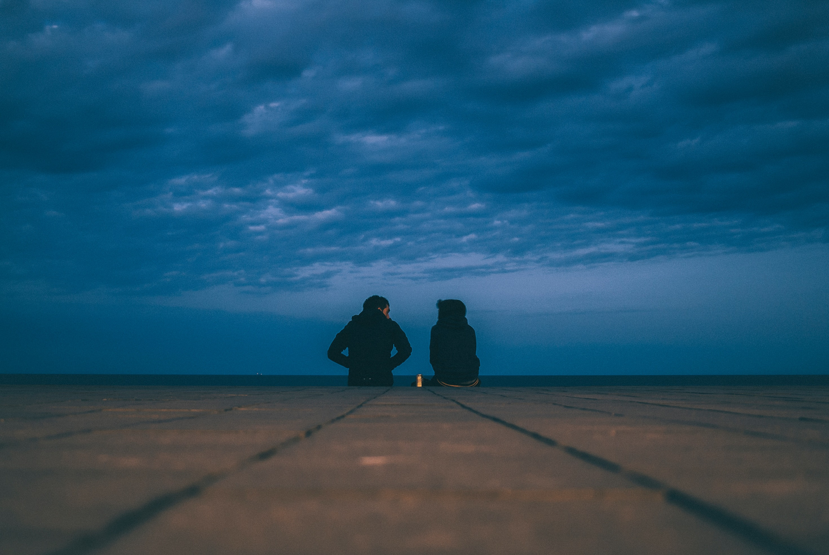
DISKUTER MED SIDEMANN
Hva vil det si at et dokument er rettslig bindende?
Notes:
Diskuter med sidemann: Hva vil det si at et dokument er rettslig bindende?

Slide 12
Erklæring = ord men ikke handling?
Notes:
Verdenserklæringen representerer starten på en ny utvikling, der menneskerettighetene har blitt flyttet opp på et internasjonalt og mellomstatlig nivå. Det å bli enige om et dokument som gjaldt for alle var en seier men kun et delmål.
Verdenserklæringen er nemlig en politisk erklæring, som representerer grunnleggende enighet, men ikke et rettslig bindende dokument. Dette er et viktig poeng, fordi det innebærer at statene ikke påtok seg noen juridiske forpliktelser og at man ikke satte opp noen internasjonale mekanismer som skulle sørge for at statene faktisk respekterte menneskerettighetene.
Det at det ikke fikk konsekvenser å bryte menneskerettighetene var det mange som syntes var dumt. Siden 1948 har vi derfor fått en lang rekke globale og regionale menneskerettskonvensjoner, hvorav mange av disse bruker rettigheter fra Erklæringsteksten. Erklæringen har også tjent som inspirasjon for flere stater som har laget nye grunnlover etter andre verdenskrig. Altså: Verdenserklæringen var et viktig startskudd for menneskerettighetene!

Slide 13
Rettslig bindende konvensjoner = konsekvens!
Notes:
Derfor har FN etter verdenserklæringen utviklet flere internasjonale rettslig bindende menneskerettighetskonvensjoner. Dvs rettigheter som statene må følge, og som får rettslige konsekvenser hvis de brytes. Disse kan brukes for å argumentere urett når man skal vurdere om en hendelse er i strid med menneskerettighetene i domstoler eller i internasjonale FN komiteer.
Konvensjonene er altså, i motsetning til Verdenserklæringen, rettslig bindende for statene.

Slide 14
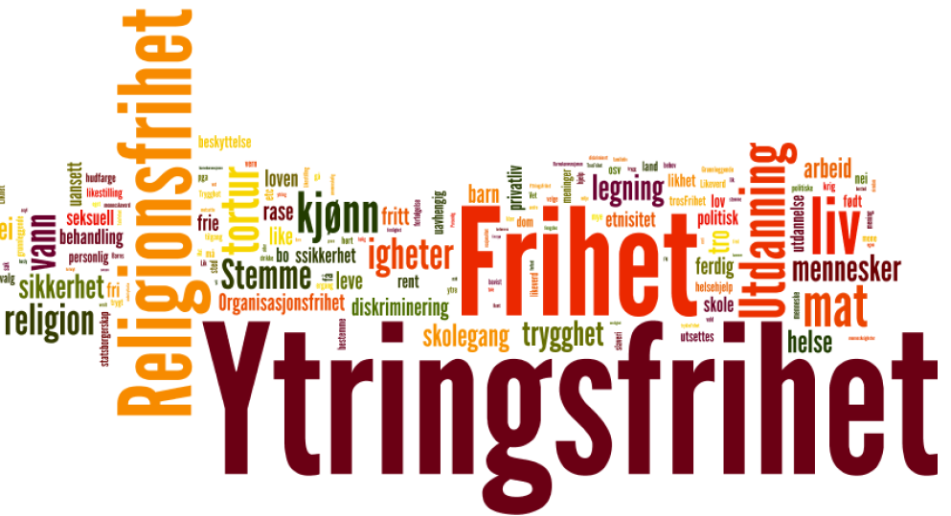
Notes:
Av internasjonale konvensjoner, eller avtaler, som FN har laget er det det sørlig disse som er viktige å merke seg:
Konvensjonen om sivile og politiske rettigheter (SP) og
Konvensjonen om økonomiske, sosiale og kulturelle rettigheter (ØSK) viktige. Begge ble vedtatt i 1966 og har store deler av verdens stater tilsluttet.
Sammen med Rasediskrimineringskonvensjonen (1965)
Kvinnediskrimineringskonvensjonen (1979)
Torturkonvensjonen (1985)
Barnekonvensjonen (1989)
Konvensjonen om rettigheter for migrantarbeidere (1990)
Konvensjonen om beskyttelse mot tvungen forsvinning (2006)
Konvensjonen om personer med nedsatt funksjonsevne (2006) utgjør disse FNs ni såkalte kjernekonvensjoner.
Norge er tilsluttet syv av disse, men ikke konvensjonen for migrantarbeidere eller om beskyttelse mot tvungen forsvinning. Statene står fri til å signere avtalene, dette må avgjøres av hver stats Parliament og det er frivillig om man binder seg til en konvensjon. Dette skaper ofte politisk press fra stater som har signert om at flere bør binde seg til en konvensjon.

Slide 15
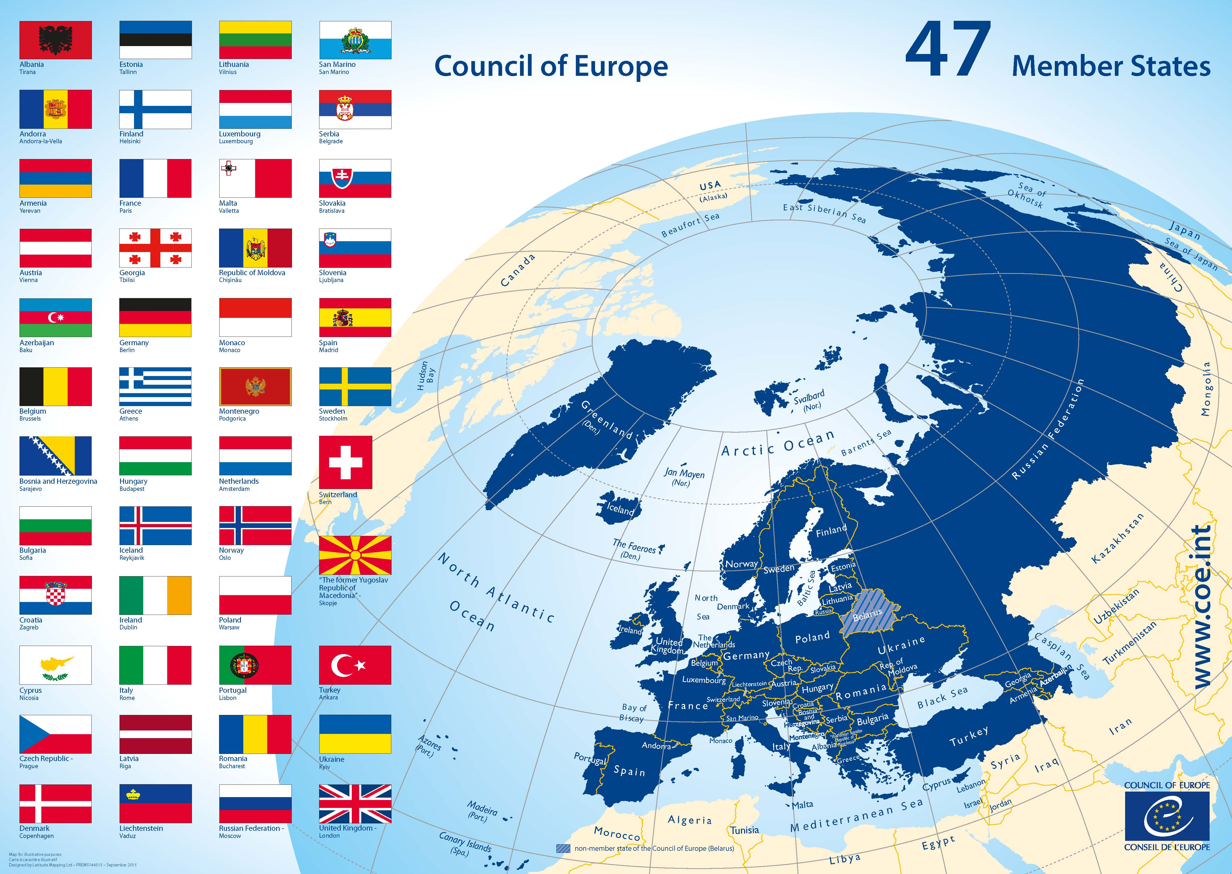
Notes:
På samme måte som at man deler elevene på skolen inn i klasser fordi det er jo litt vanskelig å lære bort eller bli enige med alle elevene på hele skolen på en gang, så samles de statene som ligger i nærheten av hverandre på våre ulike kontinent seg om menneskerettsdokumenter på regionalt nivå. Både Amerika, Afrika og Europa her egne bindende menneskerettighetsdokumenter. For oss i Norge og resten av Europa har dette skjedd særlig gjennom Europarådet og Den europeiske menneskerettskonvensjonen (EMK) fra 1950.
I tillegg er det utviklet regionale overvåkingsmekanismer slik som spesielle menneskerettighetsdomstoler som skal påse at statene faktisk etterlever det de har blitt enige om. Det gjør at konvensjonene er mer slagkraftige enn Verdenserklæringen. Men fordi man i det internasjonale samfunnet ikke har noe «politi» som kan gripe inn overfor stater som bryter menneskerettighetene, er det ulike synspunkter på hvor velfungerende også det nåværende internasjonale menneskerettssystemet er.
På den ene siden er man avhengig av statenes vilje til å gjennomføre rettighetene. På den annen side er menneskerettighetene en viktig og troverdig normativ standard som kan brukes til å rette kritikk mot statene som ikke følger de.

Slide 16
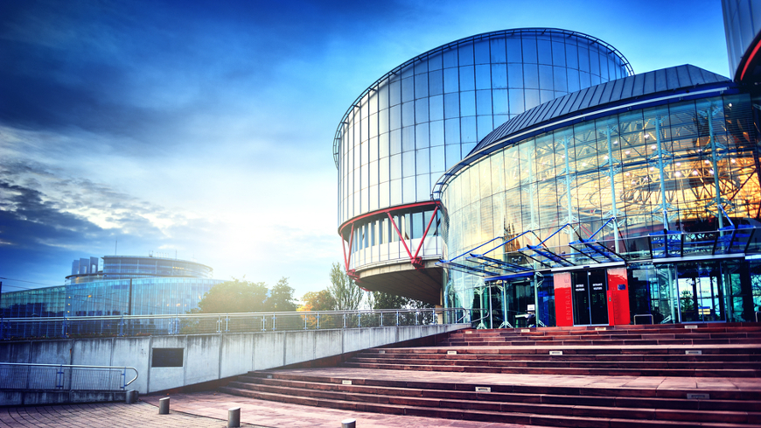
Den europeiske menneskerettsdomstolen i Strasbourg (Frankrike)
© Council of Europe
Notes:
Den kanskje viktigste overvåkningsmekanismen internasjonalt for Norges del er Den europeiske menneskerettsdomstolen (EMD). Enkeltindivider kan klage inn Norge for domstolen dersom de mener at norske myndigheter har krenket rettighetene de har gjennom Den europeiske menneskerettskonvensjonen og de ikke vinner frem i norske domstoler. EMD har behandlet om lag 50 saker mot Norge (den første i 1990) og funnet menneskerettsbrudd i om lag 30 av disse.

Slide 17
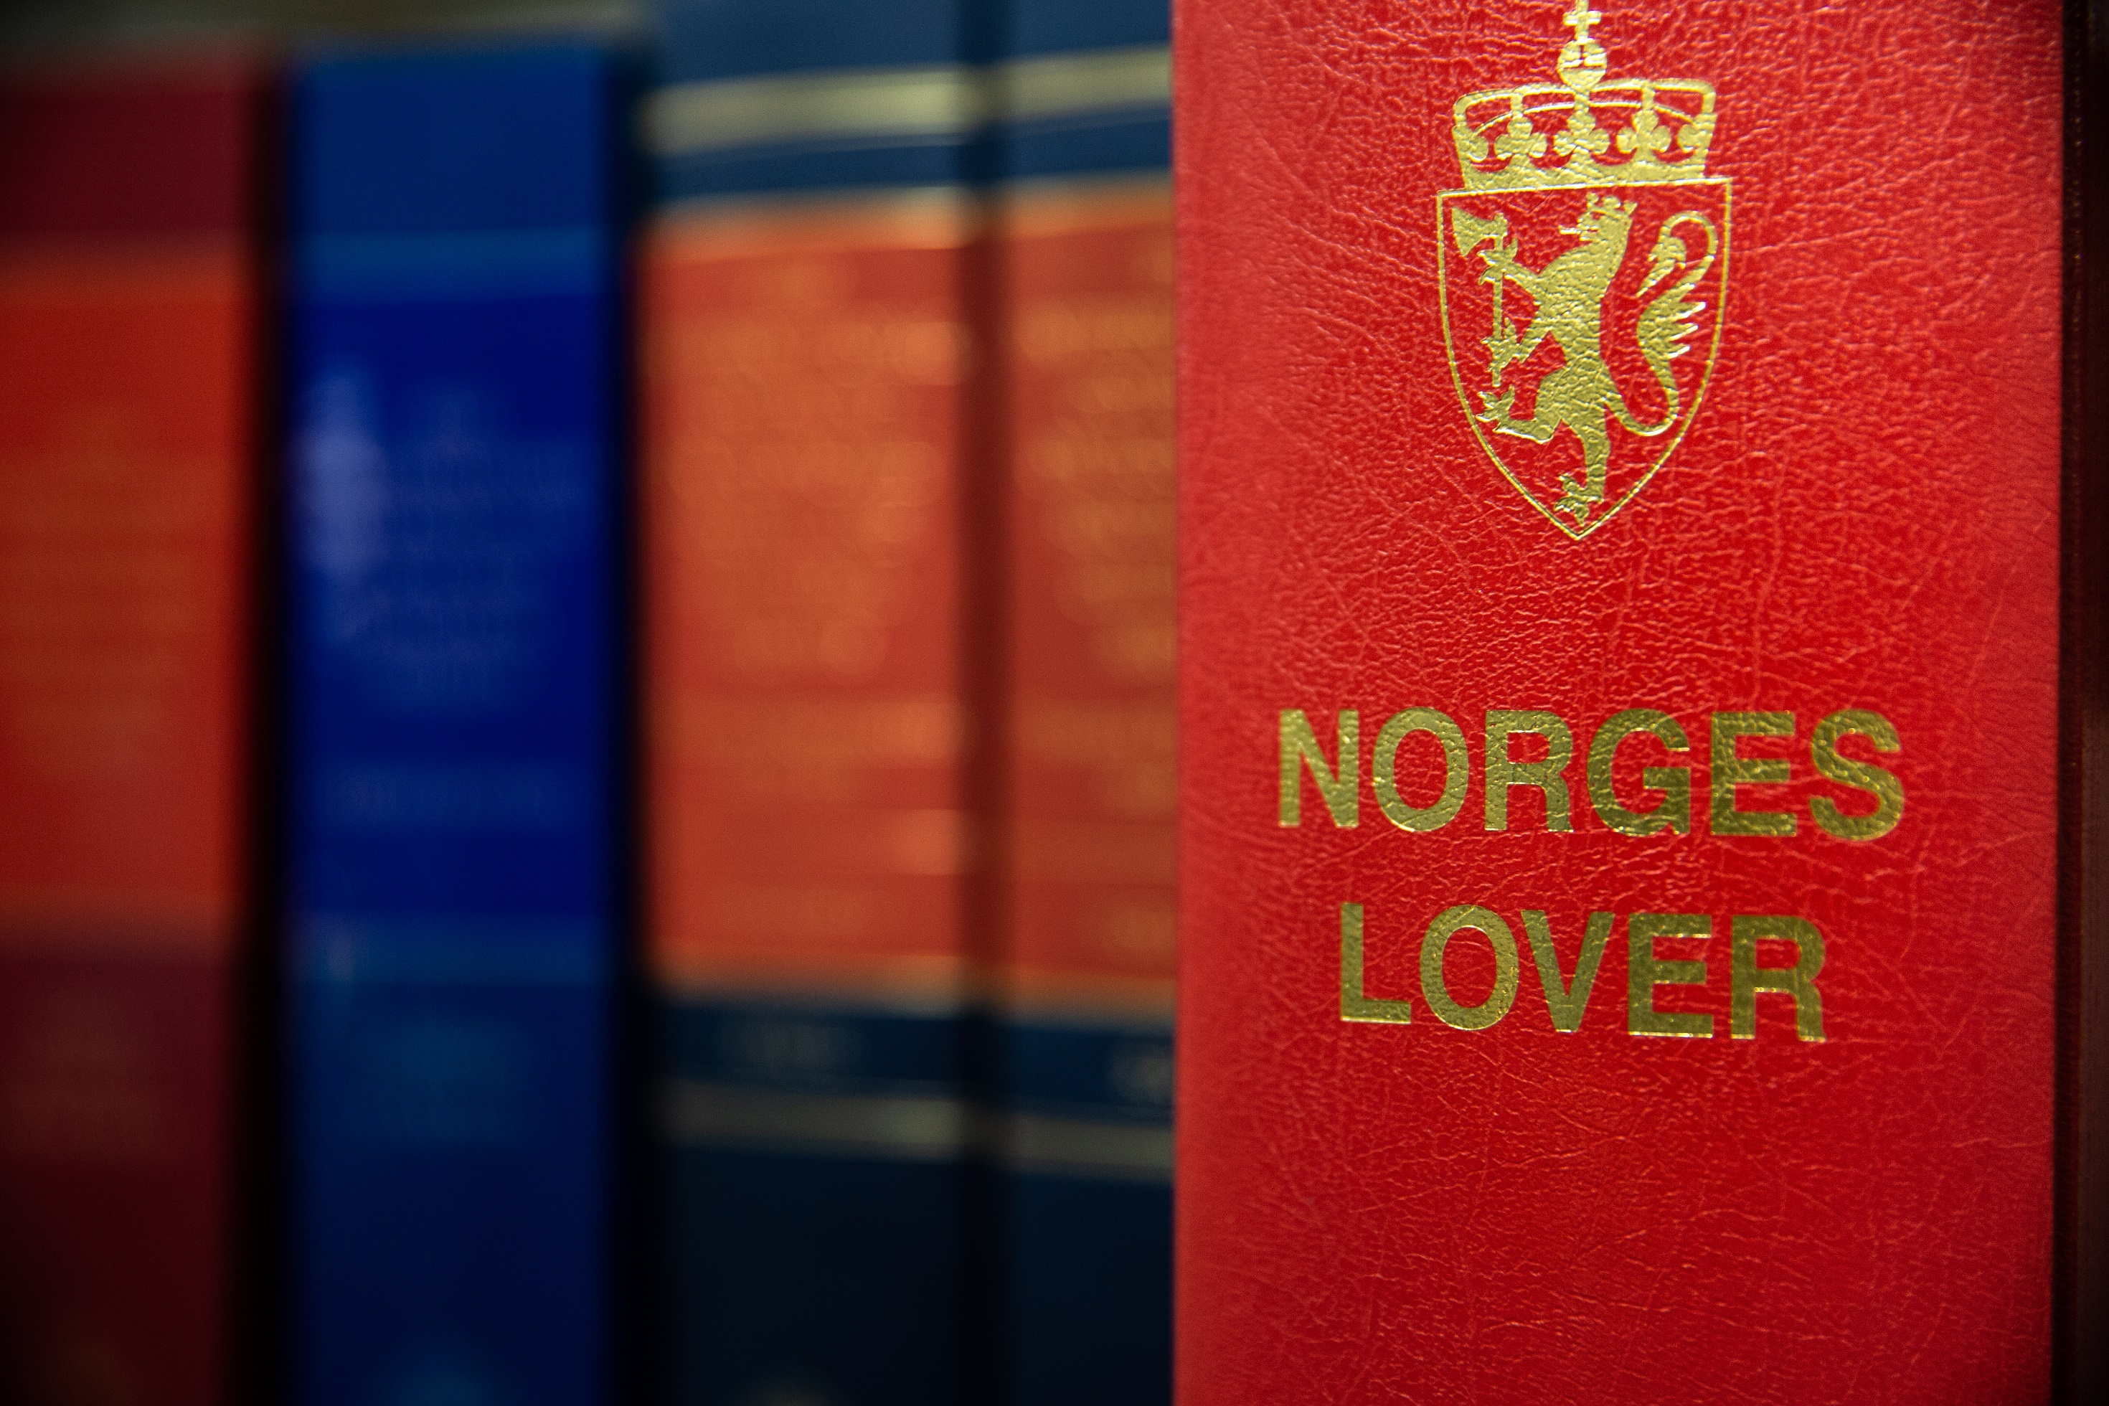
Notes:
Den internasjonale utviklingen i etterkant av Verdenserklæringen har påvirket oss her hjemme i Norge også. De viktigste menneskerettskonvensjonene er inkorporert i norsk rett gjennom menneskerettsloven. Det vil si at de har blitt en del av det norske rettssystemet, at de må følges av alle norske myndigheter og at de kan påberopes for domstolene. Konvensjonene er også gitt forrang, det vil si at de går foran andre lover dersom det skulle oppstå en kollisjon – de fungerer med andre ord som «trumfkort».

Slide 18
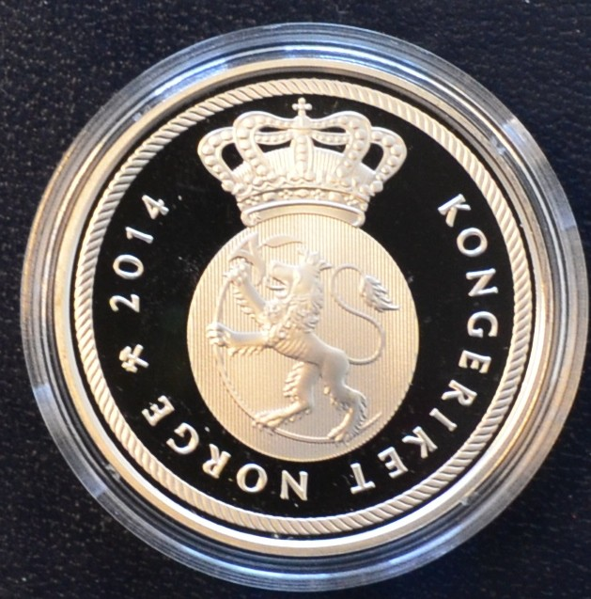
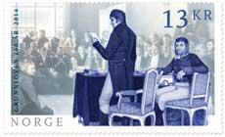
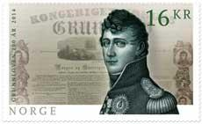
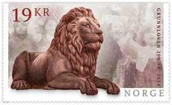
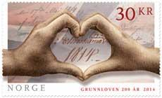
1814
2014
NORGES
GRUNNLOV
200 ÅR
Notes:
I 2014 foretok Stortinget en svært viktig endring i Grunnloven i forbindelse med dens 200-årsjubileum. Frem til da hadde menneskerettighetsvernet i Grunnloven vært ganske sparsommelig, bare noen få menneskerettigheter var beskyttet. I 2014 fikk Grunnloven sitt eget menneskerettighetskapittel, kapittel E, med 22 bestemmelser. Med denne revideringen og moderniseringen av Grunnloven ble det synliggjort at menneskerettighetene har en helt sentral plass i det norske samfunnet. I tillegg har revisjonen praktisk betydning – Grunnloven går foran alle andre lover og regler, og er derfor et enda sterkere «trumfkort», og kan bare endres ved 2/3 flertall i Stortinget.

Slide 19
Notes:
Menneskerettigheter er ofte visjonær og idealistiske. De har mange fine ord, og høres fine ut på 17 mai, men det blir vanskeligere når man skal konkretisere dem. Så hva betyr menneskerettigheter i Norge helt konkret? La oss se på noen eksempler:

Slide 20
Notes:
Ytringsfrihet gjør så vi fritt kan motta eller komme med opplysninger, ideer eller budskap i ulike former. Vi får også lov til å kritisere de som styrer og har makt!
Ytringsfrihet defineres vidt, og det er i utgangspunktet ikke av betydning hvordan eller i hvilken kontekst ytringene fremsettes. Både muntlige og skriftlige ytringer og symbolske handlinger som kommuniserer meningsinnhold omfattes, og vernet gjelder enten ytringene er fremsatt privat, offentlig, i en trykt avis, på internett etc.
Nå kan jo vi mennesker kommunisere på så utrolig mange flere måter enn det vi kunne da både Grunnloven og Verdenserklæringen ble laget, og det viser jo faktisk viktigheten av ha slike rettigheter på plass slik at når hendelser og teknologi endrer samfunnet vi lever i, så har vi fortsatt noen universelle verdier, prinsipper og ikke minst rettslig bindende lover som slår fast hvordan vi får leve livene våre.
Det er en høy terskel for å straffe noen for ytring men et sted går grensen, og man har ikke ytringsfrihet til å komme med hatefulle ytringer til eller om grupper med mennesker eller om enkeltindivider.

Slide 21
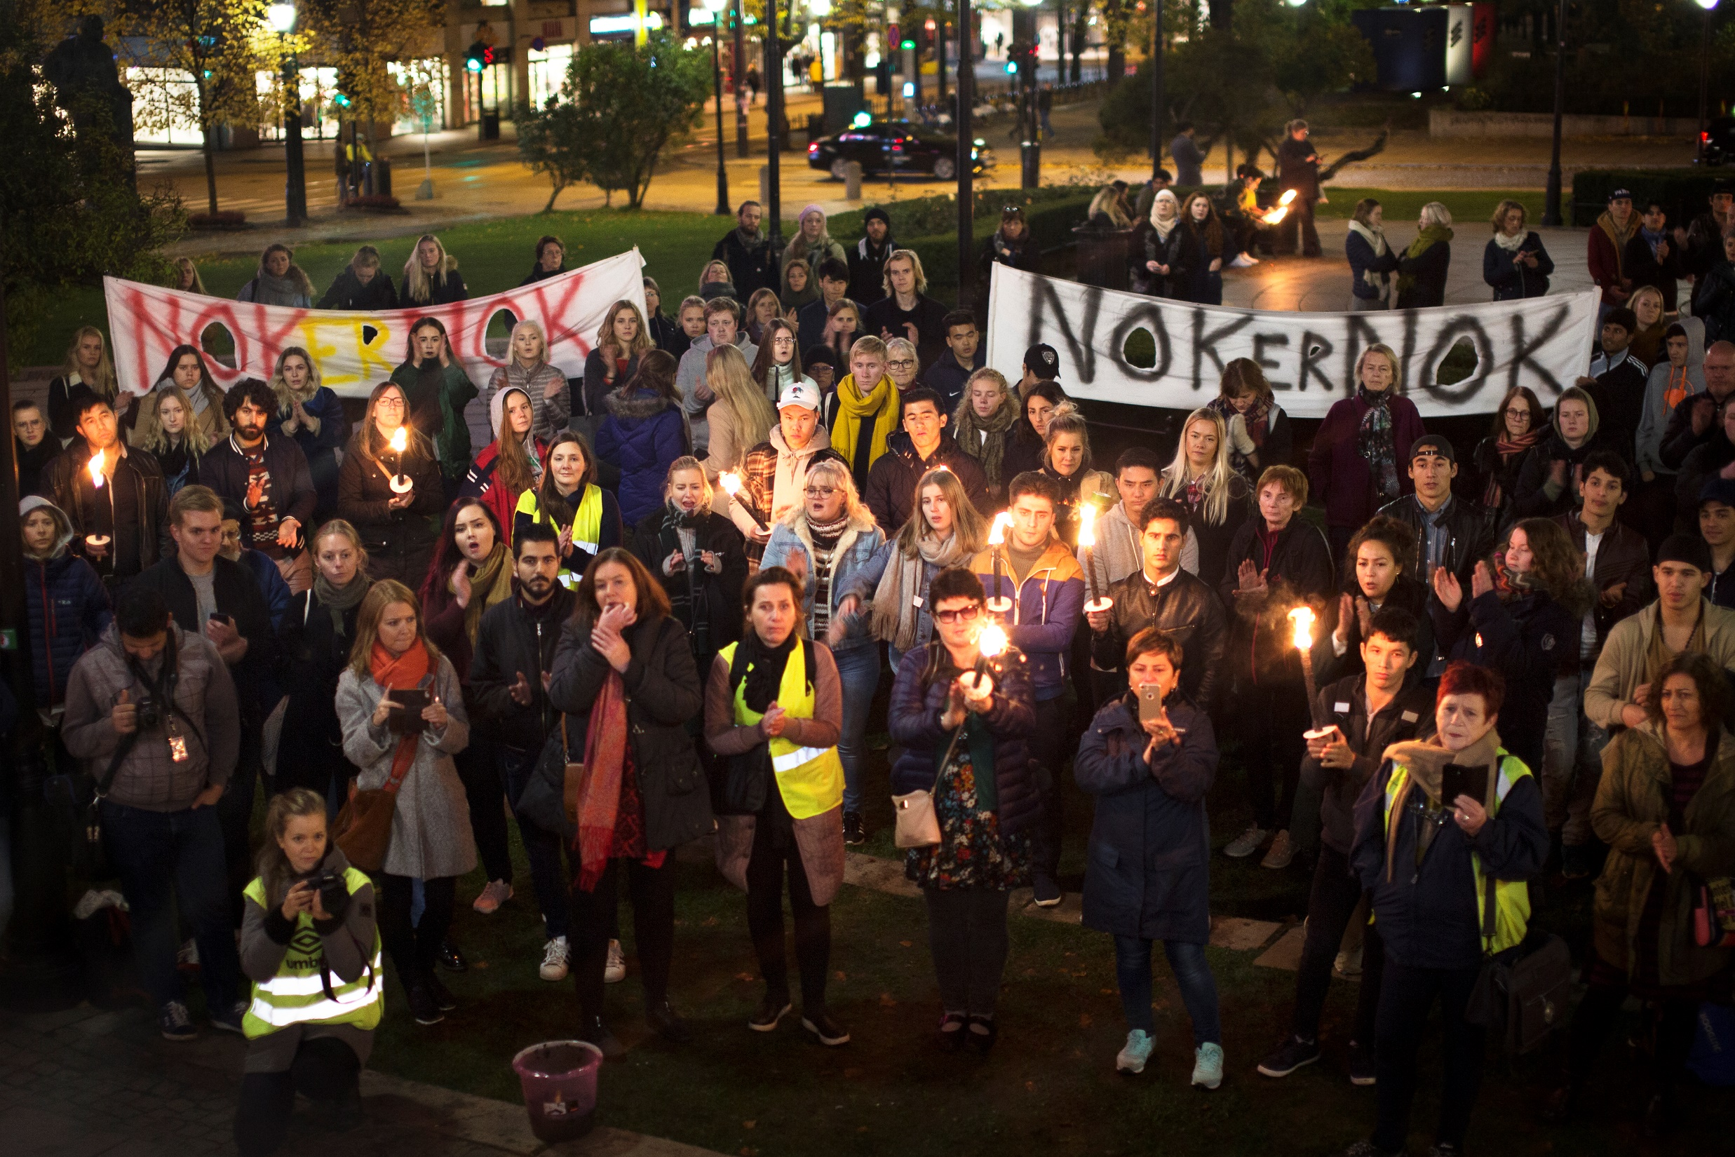
Notes:
Alle har rett til å organisere seg på fredelige måter, for eksempel slik som å demonstrere eller melde seg inn i foreninger og politiske partier. Gjennom historien har mange opplevd å bli angrepet av myndighetene, noen ganger med militærmakt dersom de har samlet seg for å demonstrere eller organisere seg i et politisk parti som er uenige med de som har makten.

Slide 22
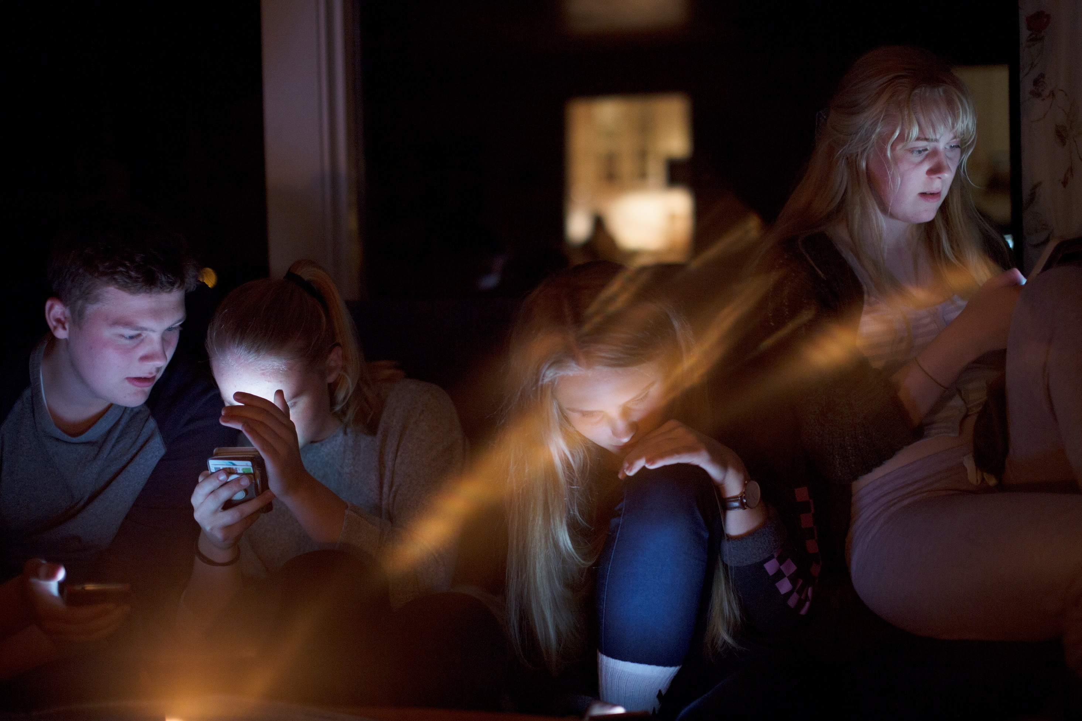
Notes:
Personvern handler om beskyttelse av det personlige omdømme, private opplysninger og privat kommunikasjon. Personvernet er en del av retten til privatliv, som er en grunnleggende rettighet i frie og demokratiske samfunn.
Personvernet er ikke absolutt. Den enkelte kan samtykke i at andre får tilgang til hans eller hennes private informasjon. I tillegg kan myndighetene for å ivareta viktige fellesinteresser eller andres rettigheter få tilgang til og bruke privat informasjon uten at den enkelte gir sitt samtykke. Dette innebærer et lovlig inngrep i retten til privatliv.
Vilkårene for inngrep kan oppsummeres som en vurdering av om inngrepet, i tillegg til å ha hjemmel i lov, ivaretar et legitimt formål og om inngrepet er nødvendig (forholdsmessig) sett hen til dette formålet. Et eksempel på lovlige inngrep i personvernet er at politiet har adgang til å avlytte telefoner eller hacke seg inn på private datamaskiner dersom de har skjellig grunn til mistanke om alvorlig kriminalitet. Et annet eksempel er at NAV har adgang til å få innsyn i helseopplysninger for å vurdere om en bruker har rett til en viss type trygdeytelser – til tross for at helseopplysninger er blant de mest sensitive opplysningene vi har.

Slide 23
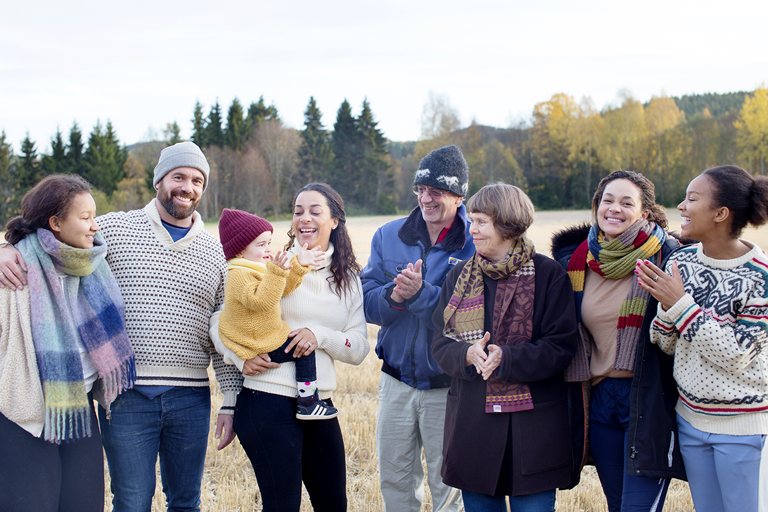
Notes:
Alle har rett til respekt for familielivet sitt. I kjernen av begrepet familieliv ligger typisk forholdet mellom ektefeller eller personer som har vært samboere over en viss tid, samt forholdet mellom foreldre og barn. Men også forholdet mellom søsken, og mellom barn og besteforeldre, kan være omfattet av denne rettigheten.
Selv om retten til respekt for familielivet er viktig, er det ikke en absolutt rettighet. Det vil si at myndighetene kan gripe inn i familielivet. Vilkårene for inngrep kan oppsummeres som en vurdering av om inngrepet, i tillegg til å ha hjemmel i lov, ivaretar et legitimt formål og om inngrepet er nødvendig (forholdsmessig) sett hen til dette formålet. Akkurat som ved inngrep i privatlivet. Et eksempel på inngrep i familielivet er tilfeller hvor utlendingsmyndighetene nekter en person som har lovlig opphold i Norge å få sin ektefelle eller sine barn til Norge, såkalt familiegjenforening.
Et annet eksempel er barnevernssaker. Barn har etter menneskerettighetene et vern mot omsorgssvikt, vold og overgrep, og staten har på den andre siden en plikt til å sikre at barn ikke utsettes for slike handlinger. Barneverntjenesten har en grunnleggende rolle i å sikre disse rettighetene til barn i Norge. Dette innebærer at barnevernet i enkelte tilfeller må frata foreldrene omsorgen for barnet for å sikre det beste for barnet.

Slide 24
Notes:
Alle barns har rett til å bli hørt: For å finne ut hva som er barns beste, må barn høres. Hvis ikke kan man jo ikke vite hva som er barnets beste. Man må spørre dem. Derfor har barn har etter barnekonvensjonen og Grunnloven en rett til å bli hørt, i alle saker som gjelder dem. Sånn var det ikke før. Barn skulle sees og ikke høres, og ingen tenkte at det nødvendigvis var viktig å spørre barna det gjaldt om hva de syntes.
Dette er kanskje NIMs yndlingsregel i Grunnloven. Å bli lyttet til er så utrolig viktig for oss mennesker. Og det er så mange beslutninger hvor voksne glemmer å lytte til barn. Barn vet ofte best. Det lærer vi voksne fra dere barn og unge hver eneste dag. Og dette må politikerne sikre på helt konkrete måter. I Norge mangler det for eksempel mange steder et ungdomsråd som kan bistå inn i politiske beslutninger. Vi har eldreråd i de fleste kommuner, men egentlig litt dårlig system for å la barna bli hørt i saker som har betydning for dem. Ikke glem at dere har rett til å organisere dere i f.eks ungdomspartier, lage elevråd eller starte andre foreninger hvor dere kan bli med å påvirke det som skjer i samfunnet. Dere har en rett til å bli hørt i saker som angår dere, og staten har en plikt om å lytte.

Slide 25
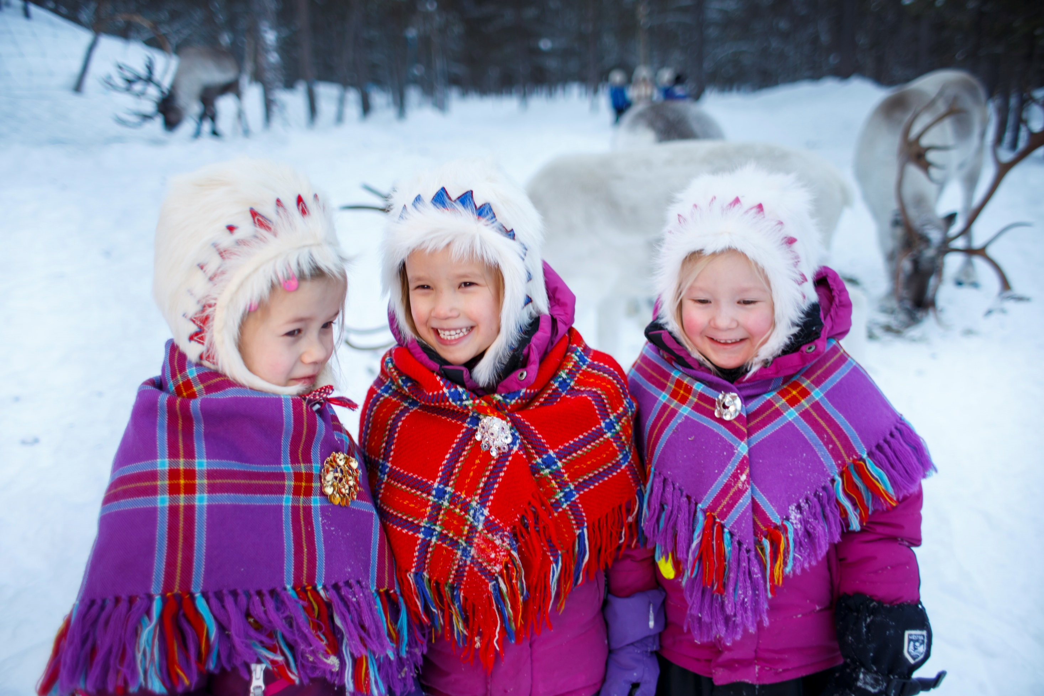
Heiko Junge / NTB scanpix
Notes:
Samene har siden 1988 hatt et menneskerettslig vern i Grunnloven § 108 der det står at statens myndigheter skal legge forholdene til rette for at den samiske folkegruppe kan sikre og utvikle sitt språk, sin kultur og sitt samfunnsliv. Bestemmelsen bygger i høy grad på vernet som følger av Konvensjonen om sivile og politiske rettigheter artikkel 27. Samiske barn har bl.a. rett på undervisning på morsmålet sitt.

Slide 26
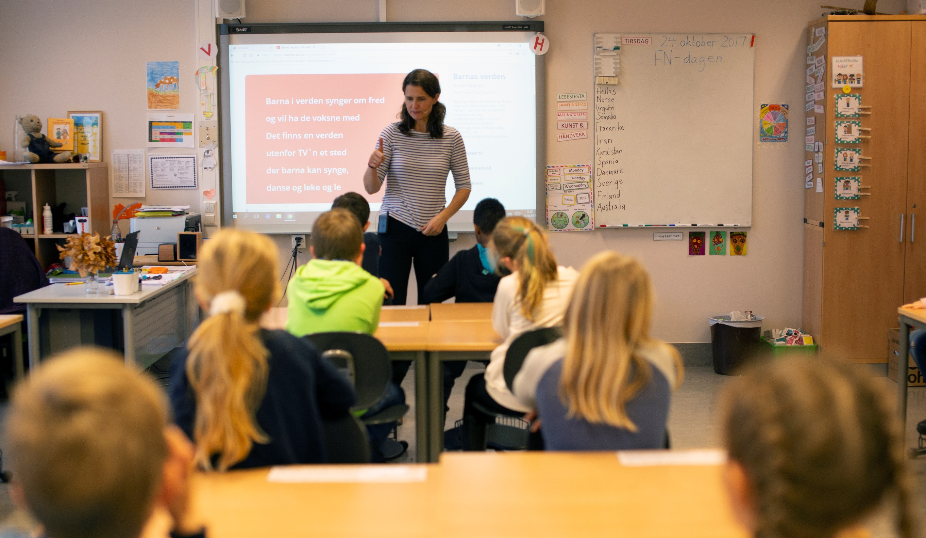
Notes:
Rett til å gå på skole: Alle barn har rett til utdanning. Et viktig mål er at grunnskolen, som er fra 1. til 10. trinn skal være gratis for alle. I Norge har man i tillegg en rett til at undervisningen skal utvikle hvert barns unike evner i tillegg til at undervisningen skal fremme respekt for demokratiet, rettsstaten og menneskerettighetene. Det betyr at dere har faktisk en rett til å lære om menneskerettighetene!
I mange land i verden er dette ikke en realitet. Men det er en reell rettighet i Norge. Og det kjennes kanskje ikke alltid ut som en bra ting, for eksempel når man har eksamen,

Slide 27
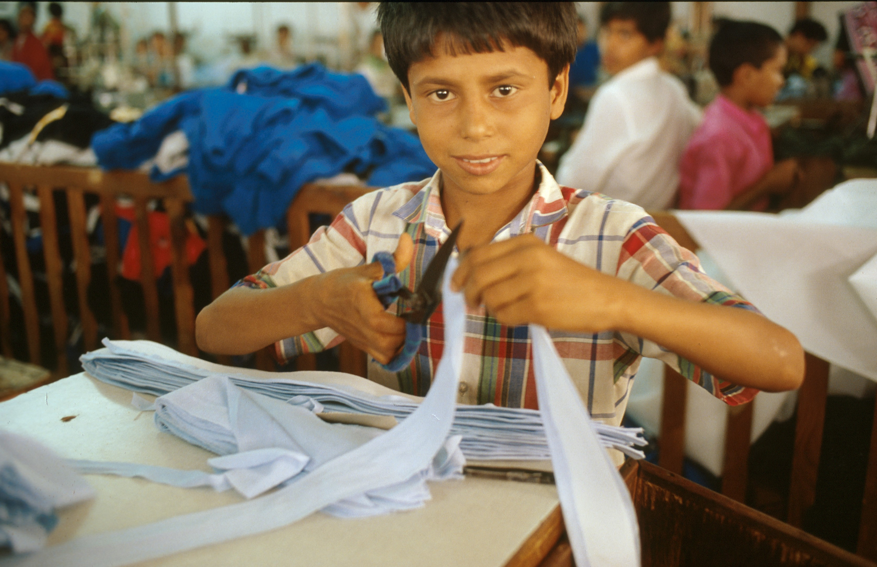
Notes:
men tenk på alternativet, det hadde vært mye verre, og det er dessverre fortsatt sånn at mange barn i verden må jobbe istedenfor å gå på skole.

Slide 28
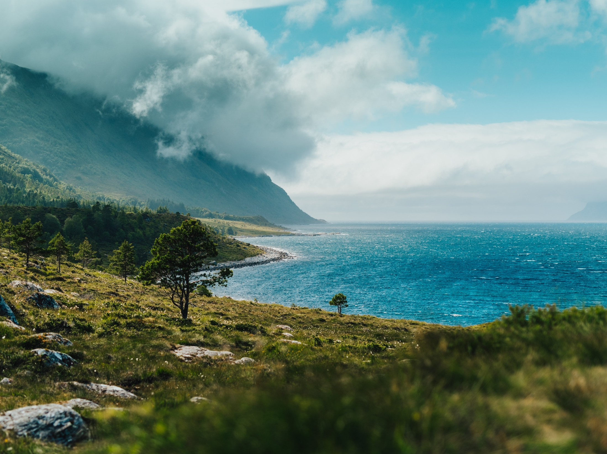
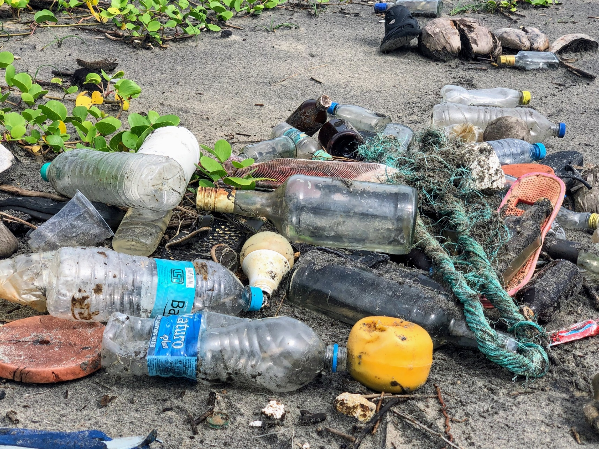
Notes:
Grunnloven § 112 fastslår at enhver har rett til et miljø som sikrer helsen, og til en natur der produksjonsevne og mangfold bevares. Bestemmelsen sier også at naturens ressurser skal disponeres ut fra en langsiktig og allsidig betraktning som ivaretar denne rett også for etterslekten. Myndighetene skal iverksette tiltak som gjennomfører retten til et sunt miljø for alle.
Miljøbestemmelsen har eksistert siden 1992, men ble revidert og styrket under grunnlovsrevisjonen i 2014. Den ble da også inntatt som en del av det nye menneskerettighetskapitlet E i Grunnloven.
Bestemmelsen har hittil hatt noe begrenset betydning i praksis, og det har vært debatt om bestemmelsens rekkevidde og innhold. Dette er i endring. I 2017 ble miljøparagrafen for første gang prøvd direkte av en domstol i forbindelse med det såkalte miljøsøksmålet.
I Nederland er staten nylig dømt til å gjennomføre større CO₂-kutt enn det gjeldende politikk legger opp til: https://energiogklima.no/blogg/nederlandsk-ankedomstol-staten-ma-kutte-meir-co2/

Slide 29
Men HVORDAN?
Notes:
Men hvordan sikrer man at menneskerettighetene gjennomføres i praksis, at de blir reelle og ikke bare ord på papir?
Det er regjeringen som skal passe på dette, gjennom skoler, barnevern, helsemyndigheter, utlendingsmyndigheter, og alle andre som er satt til å ta politiske beslutninger og håndheve regler. Det er også mange i Norge som passer på at regjeringen gjør som den skal, som NIM, frivillige organisasjoner og domstolene. Men det er også noen utenfor Norge som passer på at staten sikrer våre rettigheter.
Norge må jevnlig rapportere til FN om hvordan vi oppfyller menneskerettighetene. Disse rapportene blir fulgt opp av anbefalinger om endring fra FN-komiteer, og her får Norge ofte kritikk for ulike forhold. FN-komiteene, som i noen tilfeller også kan behandle klager fra individer som et domstollignende organ, fungerer altså som overvåkningsmekanismer i FN-systemet som skal passe på statene.
I tillegg er menneskerettighetene i Grunnlovens nye kapittel E sterkt inspirert av de internasjonale menneskerettighetene. Derfor kan man si det slik at det går en indirekte linje fra 1948 via menneskerettighetskonvensjonene og til Grunnlovens nye menneskerettighetskapittel fra 2014.

Slide 30
Notes:
Dere er så heldige som vokser opp i Norge. Her er politikerne opptatt av menneskerettigheter. Og selv om det alltid er ting som kan bli bedre, så er vi utrolig heldige som har det sånn. Men NIM skal fortsette å passe på, slik at det blir enda bedre. Og nå som dere har lært litt om deres menneskerettigheter, så kan dere også passe på. Passe på skolene og på de rundt dere. Passe på dere selv og hverandre. Stå opp for hverandre. Og hvis foreldrene deres eller læreren avbryter eller ikke hører på dere, så kan dere minne dem på at alle under 18 år har rett etter både barnekonvensjonen og Grunnloven til å bli hørt på. Det burde få dem til å lytte.

Slide 31
Diskusjonsoppgaver
DISKUTER SAMMEN
Notes:
Menneskerettssituasjonen i Norge i dag
Kjenner du til noen eksempler på menneskerettsbrudd i Norge i dag?
Er alle like utsatt for å få sine menneskerettigheter krenket, eller er det noen grupper som er mer sårbare enn andre?
eller
Forholdet mellom politisk erklæring og rettslig bindende konvensjon
Paris, 10. desember 1948:
Gjennom FN vedtok de 58 medlemsstatene Verdenserklæringen om menneskerettigheter. Verdenserklæringen var en politisk erklæring, noe som betyr at statene ikke forpliktet seg juridisk til å respektere menneskerettighetene. Noen var skuffet over at statene ikke vedtok en rettslig bindende konvensjon, andre mente at en rettslig bindende konvensjon ville være å gå for langt. Noen inntok et mellomstandpunkt og argumenterte med at en politisk erklæring var bedre enn ingenting.
Paris, 12. desember 2015:
Gjennom FN vedtok 196 stater Parisavtalen. Her har statene vedtatt å arbeide for at den globale gjennomsnittstemperaturen ikke skal overstige 2 grader høyere enn førindustrielt nivå («togradersmålet»). Statene er juridisk forpliktet til å kutte klimagassutslippene, men dette er modifisert av at det er opp til hver enkelt stat å bestemme hvor store utslippskutt de vil bidra med. Noen mener derfor at avtalen ikke går langt nok i å forplikte statene, mens andre hevder at avtalen er en suksess og viser at internasjonalt samarbeid fungerer.
Diskuter om det bør være opp til hver enkelt stat å bestemme spørsmål som for eksempel for mye klimagass man før få lov til å slippe ut eller hvordan man skal behandle sin egen befolkning, eller om dette bør reguleres på internasjonalt nivå.
Hvis statene går sammen om å samarbeide om denne typen spørsmål, hva vil være fordeler og ulemper ved å binde seg til juridiske forpliktelser?
eller
Vold i nære relasjoner
Retten til familieliv og sitt privatliv er en viktig menneskerett som vi finne både i verdenserklæringen om menneskerettigheter og i Grunnlovens MR kapittel. Men hva hvis man opplever vold i hjemmet der enten mamma eller pappa slår hverandre eller til og med deg eller søsknene dine? Kan Mor eller Far argumentere til politiet at ingen skal kunne bry seg med deres private familieliv?
eller
Likebehandling
Hvert år kommer det barn på flukt til Norge uten foreldrene sine. Denne gruppen omtaler vi som enslige mindreårige asylsøkere. Enslige mindreårige asylsøkere som er mellom 15 og 18 år blir plassert på et mottak. Jevnt over er forholdene på disse mottakene dårligere enn forholdene på vanlige barnevernsinstitusjoner for andre barn. Blant annet er det færre voksne på jobb til å gi ungdommene den omsorgen de trenger, og standarden på bygningene og interiøret er dårligere. Forskere er bekymret for at tilbudet gir de enslige mindreårige asylsøkerne dårligere levekår og livskvalitet.
Hva tenker du om dette i lys av Verdenserklæringen og Grunnloven § 98? Hvilken betydning mener du det har at enslige mindreårige asylsøkere ikke er norske statsborgere?

Slide 32
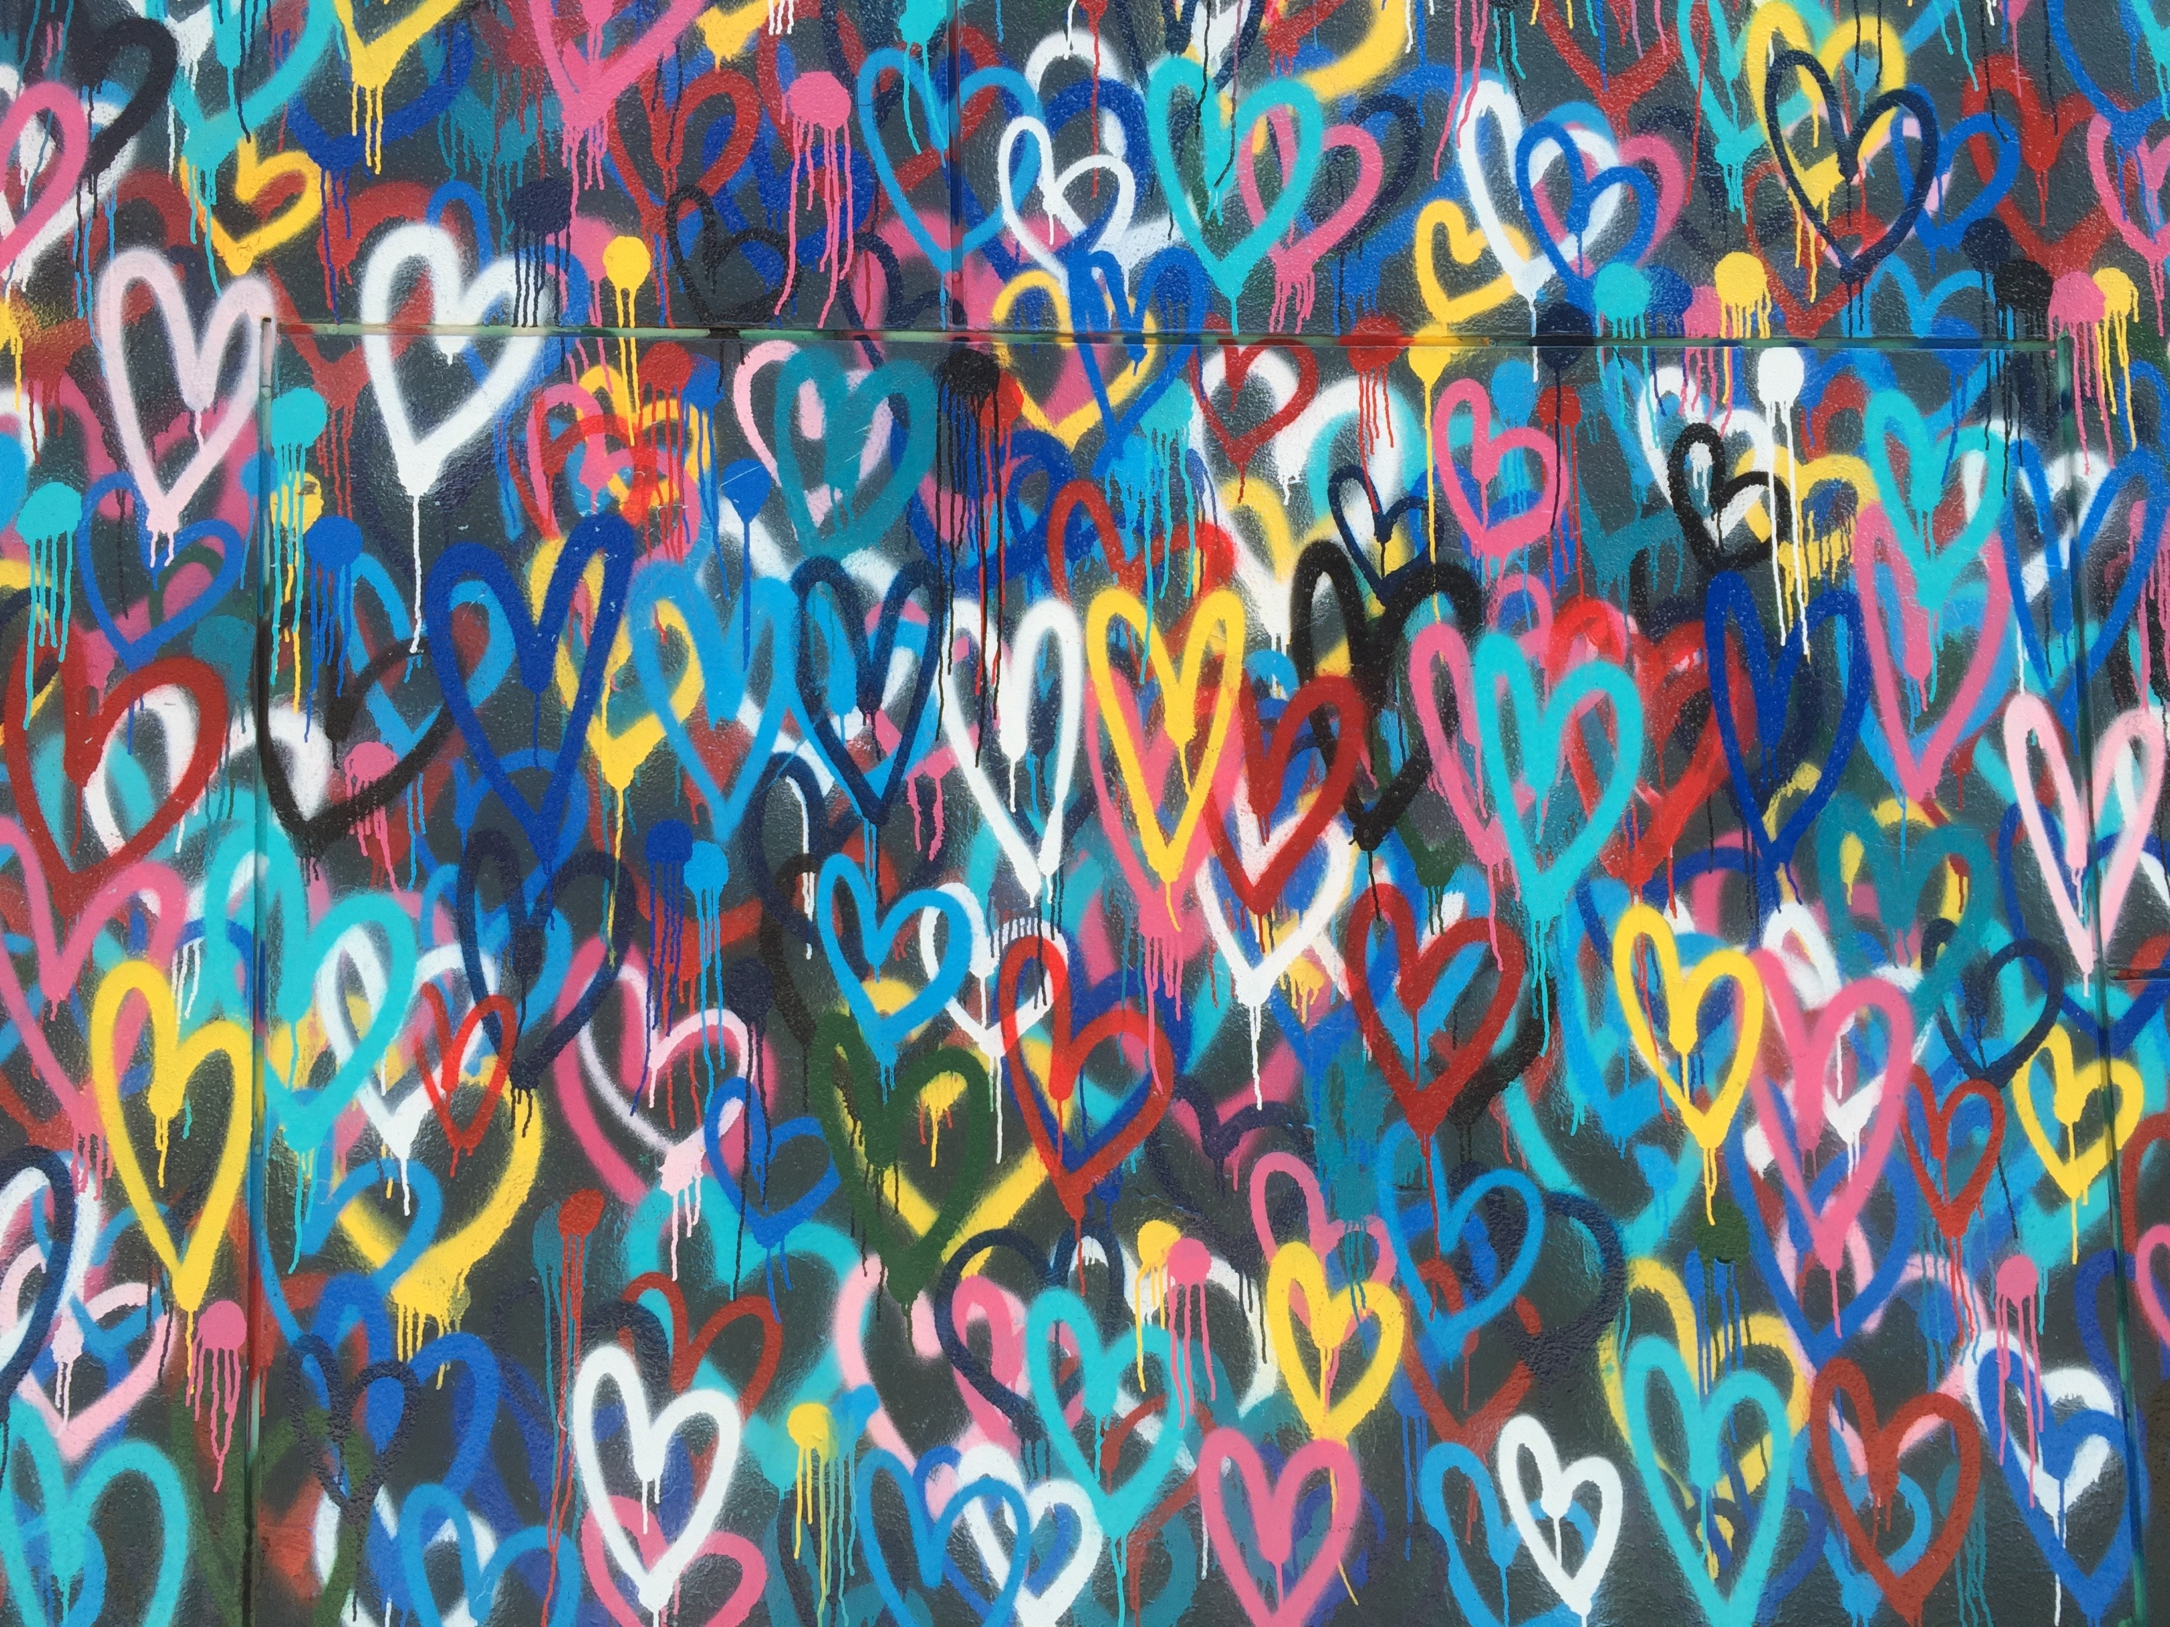
BLI MED PÅ KAHOOT QUIZ OM MENNESKERETTIGHETER☺
Gå til https://kahoot.it, trykk inn PIN kode og skriv ditt navn.

Slide 33
TO BE CONTINUED…
Besøk gjerne vår nettside www.nhri.no for mer informasjon om
NIM og flere læringsressurser om menneskerettigheter!
Notes:
NIM vil i løpet av 2019 lage flere slike opplegg om flere ulike rettigheter. Det er også mulighet for å komme og besøke oss i enten Oslo eller Kautokeino med skoleklasser. I enkelte tilfeller kan vi også komme til din skole. For å få tilsendt elevpakke med bokmerke, viskelær, penal og plakat av verdenserklæringen på norsk, samisk eller kvensk; send epost til info@nhri.no. Tilbakemeldinger på opplegget mottas med takknemlighet.

